Slide 1
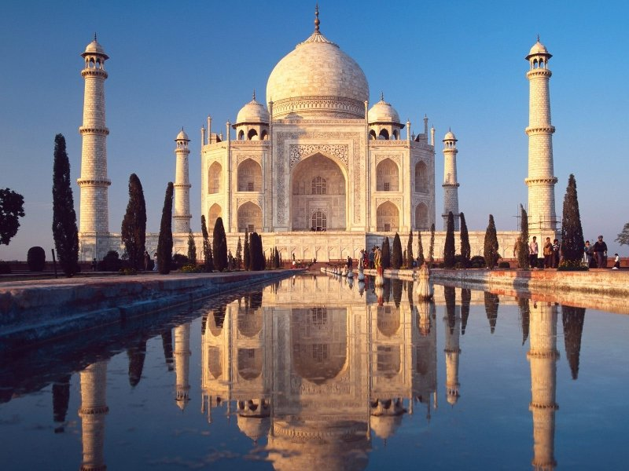
Амурская область, Бурейский р-он.
Художественная культура Древней и средневековой Индии. ЧАСТЬ 2
Работу выполнила учитель МХК
МОБУ Новобурейской СОШ № 3
Рогудеева Лилия Анатольевна
составлена на основании программы Рапацкой Л.А. «Мировая художественная культура: программы курса. 10-11 кл. – М.: Владос, 2010г.
2015 год

Slide 2
III. Ведический период
Это название восходит к памятнику архитектурной мысли конца II- начала I тыс. до н.э., когда была создана книга « Веды»( знание), включившая в себя ритуальные гимны, жертвенные формулы , былины и поучения. Носителями ведического мышления были народы –арьи, племена спустившихся с севера на юг в поисках новых земель.
Первая часть ведических текстов называется « Ригведы», запечатлела смешение двух религиозных идей.
В ведический период складываются новые крупные государства,самое могущественное и прекрасное из которых – Магадхи со столицей Паталипутрой
В это же время широкое распространение получает брахманизм – следующая после ведического учения ступенька духовного познания мира. В его основе лежал закон кармы- суммы совершённых при жизни поступков, обеспечивающих перевоплощение души человека после смерти, что излагается во второй части « Ведов» – « Упанишад».
Высшим достижением этого периода является рождение высокоразвитого индийского эпоса- двух великих поэм – « Махабхараты» и « Рамаяны».

Slide 3
Кулиминацией этой эпохи становится рождение новой мировой религии – буддизма. Её рождение связано с явлением отшельничества, распространённого в Индии испокон веков. Отшельники, покинувшие свои дома в поисках смысла жизни, были очень почитаемы. С ухода от мира началось духовное восхождение юноши знатного рода, которого называли «Шакьямуни» или «Шакийский отшельник». На 30 году жизни его ум озарился полным знанием. Он увидел всеобщую связь явлений зримого и невидимого. Он постиг истину: существует человеческая жизнь, полная страданий, и этому есть причины, поняв которые можно достичь освобождения. Отныне он стал Буддой – Просветлённым. Он учил людей, что отсутствие ненависти, непричинение зла, честный и чистый образ жизни, самовоспитание и медитация – всё это принесёт нирвану- достижение особого состояния, которое нельзя определить как жизнь или смерть.
Утверждение равенства всех людей перед лицом смерти и страданий, проповедь ненасилия, конкретные указания способов достижения полного счастья способствовали быстрому распространению буддизма как в самой Индии, так и др. странах Востока: Китае, Японии, Индонезии, Вьетнаме и в Средней Азии. Официальной религией буддизм становится при царе Ашоке, сумевшем объединить весь Индостан в гигантскую империю.

Slide 4
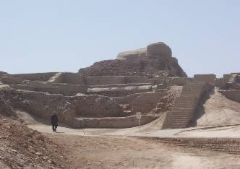
Архитектура
Первые памятники индийской архитектуры появляются предположительно во II тысячелетии до нашей эры

Slide 5
Буддистские храмы
В Индии более всего распространены Ступы.
Ступы это погребальные сооружения
Считается, что в Ступах хранятся священные реликвии Будды.
Вокруг Ступ часто существует ограда, испещренная рельефами, которые описывают жизнь Будды.

Slide 6
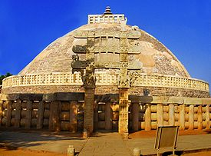
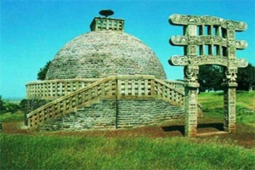
Ступа в Санчи
Первыми культовыми памятниками буддизма стали ступы – мемориальные сооружения, в которых хранились останки Будды.
Эта каменная полусфера символизирует небо у нас над головой. На вершине купола установлен макет горы Меру .
Через все здание храма, сверху донизу, проходит стержень — ось мира. Вокруг этого рукотворного мира возвышается стена. В ее углах украшенные резьбой и скульптурами столбы.

Slide 7
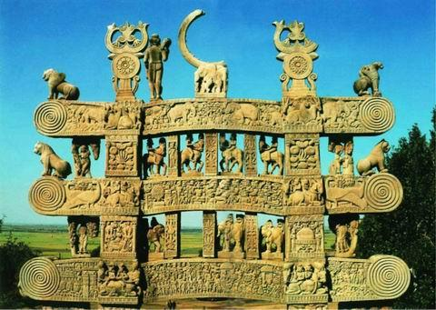
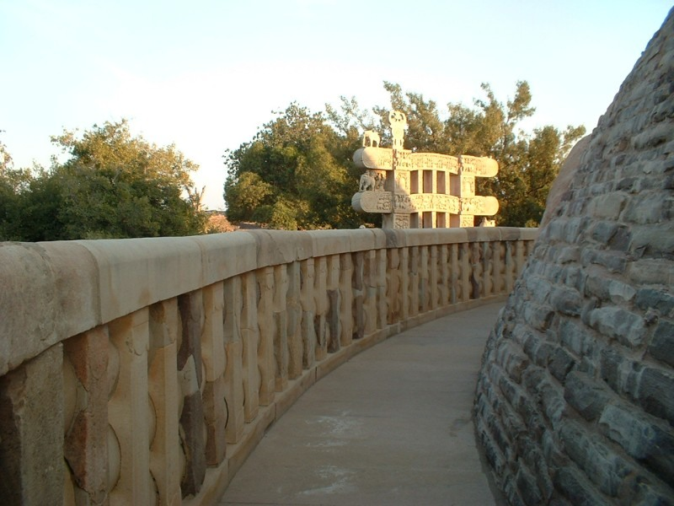
Каменная ограда вокруг ступы возведенная уже в 1. До н.э. по типу старинных деревянных сельских оград, так же имела четверо традиционных ворот – торана, ориентированных по четырем сторонам света. Эти каменные ворота представляли собой два высоких и массивных столба, несущих три пересекающих их перекладины, расположенные одна над другой. Самая высокая завершалась фигурами гениев-охранителей и буддийскими символами – колесом закона и крылатыми львами. Перекладины ворот, промежутки между ними и сами столбы сплошь заполнялись скульптурой. Между сценами не было тесной сюжетной связи. Рельефы посвящались как буддийским темам, так и более древним темам индийской мифологии. Живые и подвижные образы, выполненные в рельефе и круглой скульптуре, являлись не только религиозными символами, но воплощали в себе многогранность и богатство народной фантазии, образцы которой нам сохранила Махабхарата.

Slide 8
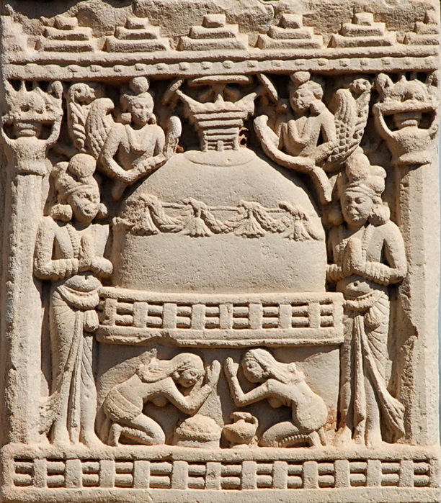
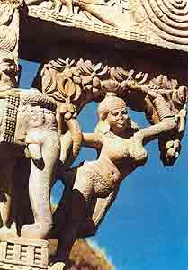

Slide 9
Храмовое строительство
2 типа:
Север – заостренная башня
Юг - Плоская крыша
Храмы многоступенчаты

Slide 10
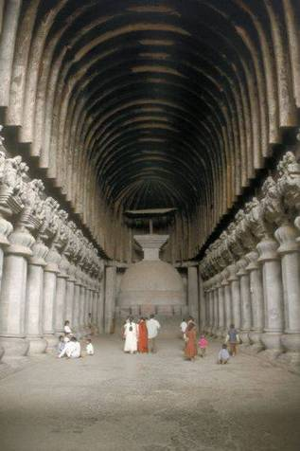
При царе Ашоке начали высекать пещерные кельи для отшельников, создавая условия для полного уединения и медитации.Постепенно горные убежища превратились в достаточно большие комплексы –
ЧАЙТЬИ(храмы) и ВИХАРЫ(монастыри)
В I в. до н. э. в культовой архитектуре Индии широко распространились пещерные храмы — чайтьи. Центральный коридор отделен от боковых рядами колонн со скульптурными капителями. В дальнем конце молитвенного зала возвышается ступа.
Чайтья в Карли

Slide 11
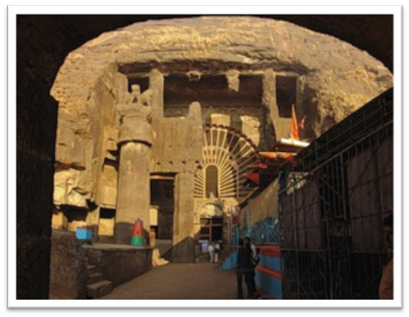
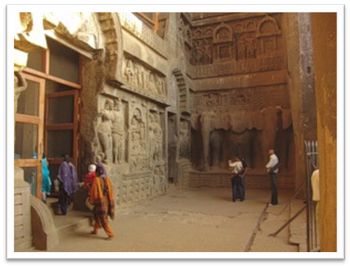
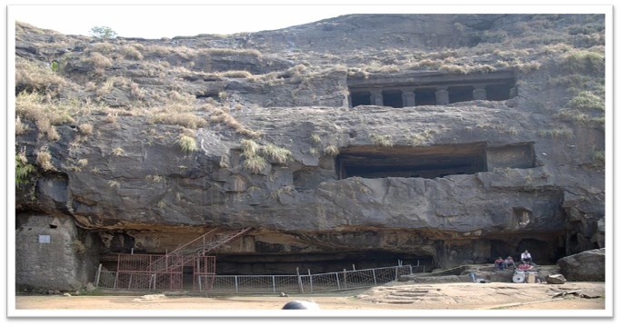
Чайтья в Карли ( интерьер, экстерьер)

Slide 12
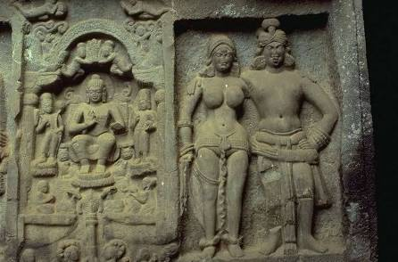
Наружный фасад чайтьи в Карли украшают скульптурные рельефы с мужскими и женскими фигурами. Пары, изображенные на фасаде чайтьи , олицетворяют и два идеала красоты, и два начала в природе — мужское и женское.

Slide 13
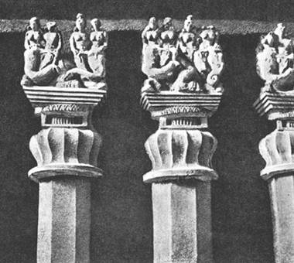
Колонны чайтьи в Карли выглядят очень мощными и монументальными. Их основания имеют вид глиняного сосуда для воды, а на капителях колонн разместились группы аллегорических человеческих фигур, сидящих на спинах коленопреклоненных слонов.

Slide 14
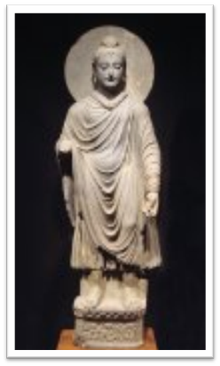
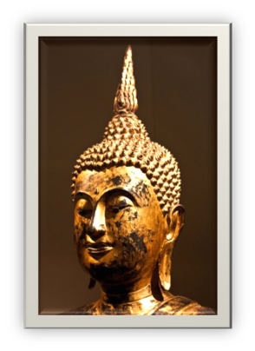
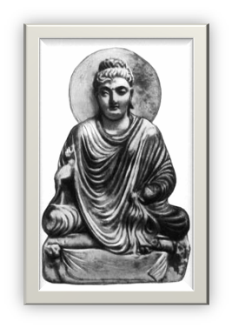
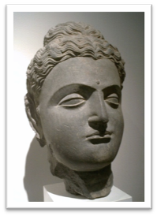
В I – III тыс. до н.э. на северных территориях Индии возникло государство Кушан, основанное пришельцами из Центральной Азии. В кушанскую эпоху центрами развития наук и искусства становятся буддийские монастыри. Главным достижением этого периода можно считать возникновение пластического образа Будды в виде идеально сложенного человека с красивым лицом, находящегося в состоянии вечного покоя.
К этому времени пантеон богов обогащается и в кушанском искусстве всё чаще встречаются образа прекрасных и юных дарителей милосердия – бодхисаттв.

Slide 15
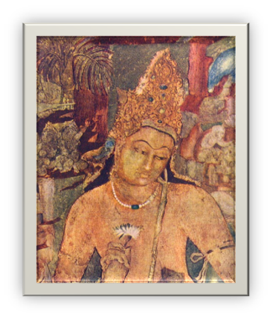
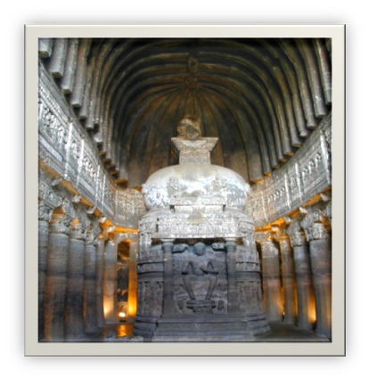
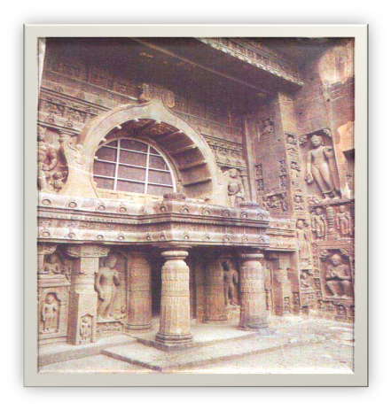
Период правления династии Гуптов ( IV – V вв.) – последний взлёт в развитии культуры Древней Индии, её « золотой век». Искусство того времени обрело свободу в выборе тем и сюжетов, стало поэтичным и выразительным. Самый яркий пример этому – пещерный храм в Аджанте.

Slide 16
IV. Средневековый период
Состоит из доисламского и исламского периодов развития.
В эту эпоху буддийская идея отшельничества ушла в прошлое. Государство Гуптов пало под ударами кочевых племён – гуннов. Страна распалась на множество мелких княжеств, правители которых были озабочены сохранением древних духовных традиций. Глобальные представления о мироздании, свойственные буддизму, отошли в прошлое. Возрождается брахманизм, но уже в изменённом виде, где объединились старинные мифологические верования ( почитание священных животных) ,перерождение душ ( санатра) и представления о законе воздаяния( карма). Обновлённая религия получила название ИНДУИЗМ.

Slide 17
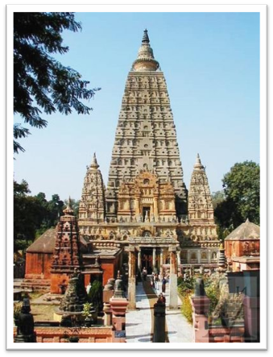
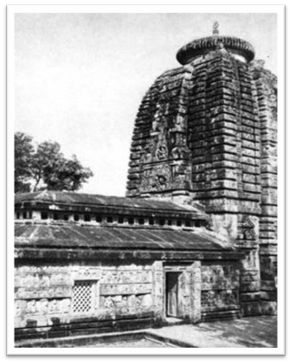
Глобальные представления о мироздании воплотились в наземных храмовых комплексах.
храм Парашурамешвара в храм Махабодхи в
Бхубанешваре, VIII в. Бодхгайе, XIII в.

Slide 18
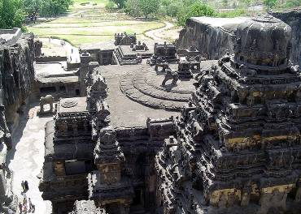
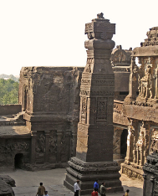
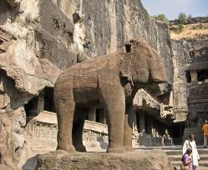
Храм Кайласанатха в Эллоре ( Эллуре)
Храм Кайласанатха в Эллоре является непревзойденным шедевром и одним из самых впечатляющих архитектурных сооружений. Храм строился на протяжении 150 лет, в его сооружении участвовало 7 тысяч человек. Он занимает площадь в два раза превышающую площадь Парфенона в Афинах, по высоте превосходит его в полтора раза. Храм посвящен богу Шиве.

Slide 19
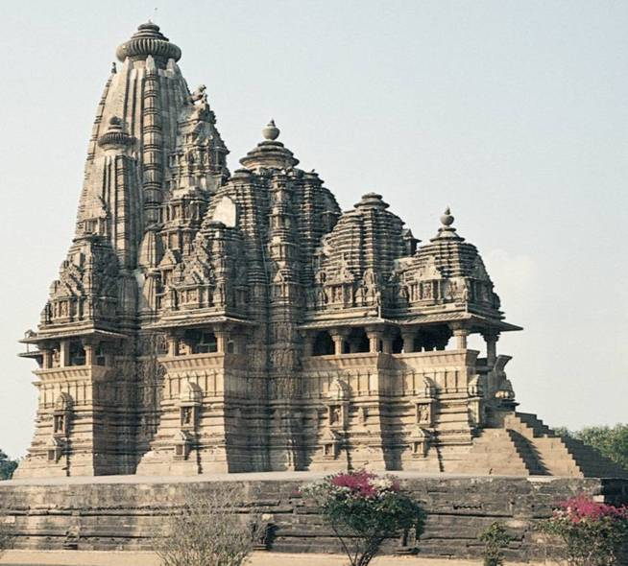
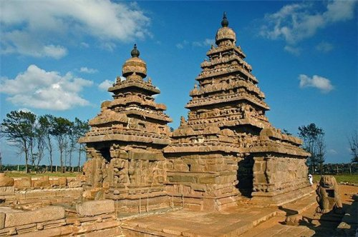
Храм Шивы.Махабалипурама
В ранних надземных храмовых комплексах ещё чувствуется влияние древнего скального зодчества. Таковы пять храмов Махабалипурама, посвящённые культу Шивы.
Но уже в VIIIвек в архитектуре звучат черты другого стиля, символизирующего религиозную концепцию мироздания.
Храм Кандарья Махадева

Slide 20
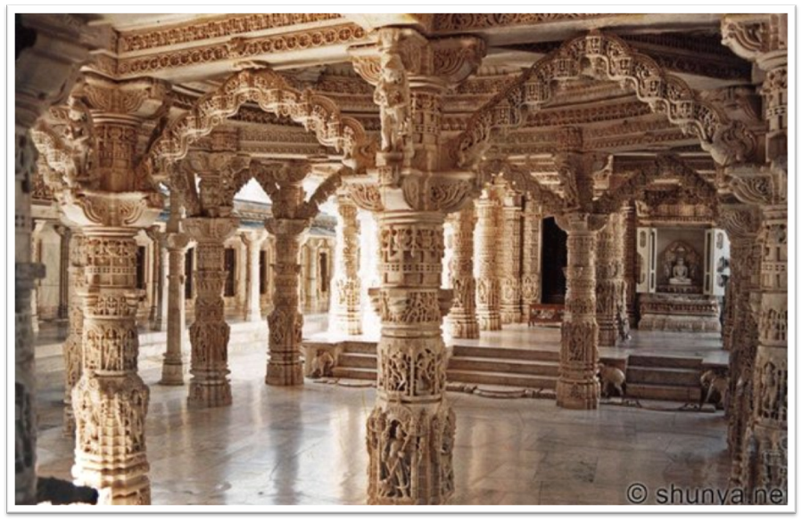
Храм Кандарья Махадева ( интерьер) –
Вечное движение вселенной – религиозная концепция

Slide 21
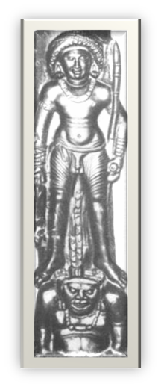
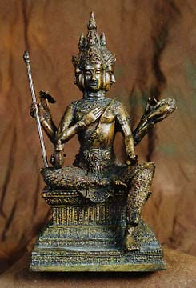
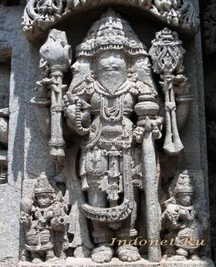
Новые боги индуизма – Шива (разрушитель), Брахма(Творец мира), Вишну-(Охранитель).
Брахма из храма Сомнатхпура
Бог Брахма
Статуя Шивы из храма Гуддималам

Slide 22
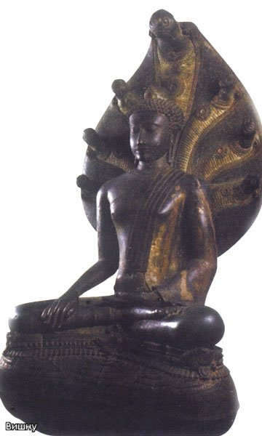
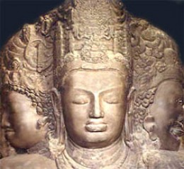
Бог Шива с о. Элефант
Бог Вишну

Slide 23
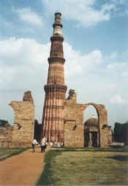
В XIII веке север Индии был порабощён мусульманами, и на её территории образовалось исламское государство – Делийский султанат. С этого времени памятники культуры создавались в русле иноземных традиций. В результате слияния традиций двух культур возникает индо – исламский стиль, памятником которого является огромный минарет Кутб – Минар ( 73 м), в котором соединилась традиционная для минарета строгая форма с пластикой ребристых полуколонн, по – индийски богатых и нарядных.

Slide 24
В эпоху Великих Моголов (XVI – XVII века) мусульманское искусство испытало ещё более сильное влияние индийской культуры. Легендарным памятником этой эпохи является мавзолей Тадж – Махал, созданный в память о любимой жене правителя Шаха – Джейхана.
В XVIII веке окончилось развитие средневековой художественной культуры Индии. Колонизация страны англичанами открыла новый этап в развитии жизни страны, завершившийся уже в XX веке.
Мавзолей Тадж - Махал

